Slide 1

LA CALIDAD DEL DATO ES DE TODOS
“Con datos de calidad e íntegros tendremos resultados de calidad para la toma de decisiones”
Tomado de Caballero Muñoz-Reja I, et al. 2019. p. 15.
Dirección de Análisis y Diseño Estratégico
Subdirección de Investigación e Información
Subdirección de Diseño, Evaluación y Sistematización

Slide 2

RELACIÓN ENTRE LOS DATOS Y LA INFORMACIÓN
Datos
Información
Representación simbólica (numérica, alfabética, etc.), atributo o característica de un sujeto u objeto.
Conjunto organizado y contextualizado de datos, que constituyen un mensaje sobre un determinado fenómeno
Para que los datos se conviertan en información se requiere
Agrupación o categorización
Proceso de análisis y comparación con lo
que ocurre en otros escenarios
El conocimiento se crea cuando la información se pone en contexto general
Fuente: Salcedo Cifuentes, Mercedes, et al. 2010. p. 29

Slide 3






LOS DATOS SE TRANSFORMAN EN INFORMACIÓN AÑADIÉNDOLES VALOR
Contextualizando:
En qué contexto y para qué propósito se generaron.
Categorizando:
Se conoce la unidad de medida que ayuda a interpretarlos.
Ejemplo: kilómetro, segundo, litro, etc.
Calculando:
Los datos pueden haber sido procesados matemática
o estadísticamente.
Corrigiendo:
Eliminado errores e inconsistencias de los datos.
Condensando:
Los datos se han podido resumir de forma más concisa.
DE GESTIÓN DE DATOS
A GESTIÓN DE LA INFORMACIÓN

Slide 4








DIMENSIONES QUE DETERMINAN LA CALIDAD DEL DATO
Exactitud
Completitud
Integridad
Actualización
Coherencia
Relevancia
Los datos presentan estandarización?, Existen duplicidad de registros?, Existen datos incorrectos?, Existen campos en blanco no informados?
Están presentes todos los datos necesarios?
La información registrada es confiable?, Los datos están referenciados?
Los datos o registros están reordenados en el tiempo?
Los datos presentan relación con los almacenados inicialmente para esa persona?
El dato brinda información importante sobre la persona en observación?

Slide 5







PROPÓSITO DE LA CALIDAD DEL DATO
Subdirecciones Locales De Integración Social – Áreas Técnicas y Misionales.
Subdirecciones Locales De Integración Social – La Dirección de Análisis y Diseño Estratégico.
Servidores, funcionarios, contratistas y colaboradores de la entidad.
Subdirecciones Locales De Integración Social
Subdirectores, Directores, Secretarios, Alcaldesa.
Requieren consolidación para crear la única visión de verdad que soporta la función pública.
Requieren de limpieza y estandarización mediante la corrección de errores, eliminación de duplicados, ajuste de atributos, etc.
Los datos respaldan la toma de decisiones estratégicas de los líderes de manera acertada.
Los datos llevan a mejorar la prestación de los servicios a la ciudadanía
Requieren gestionarse bajo una unidad de criterio según el propósito

Slide 6



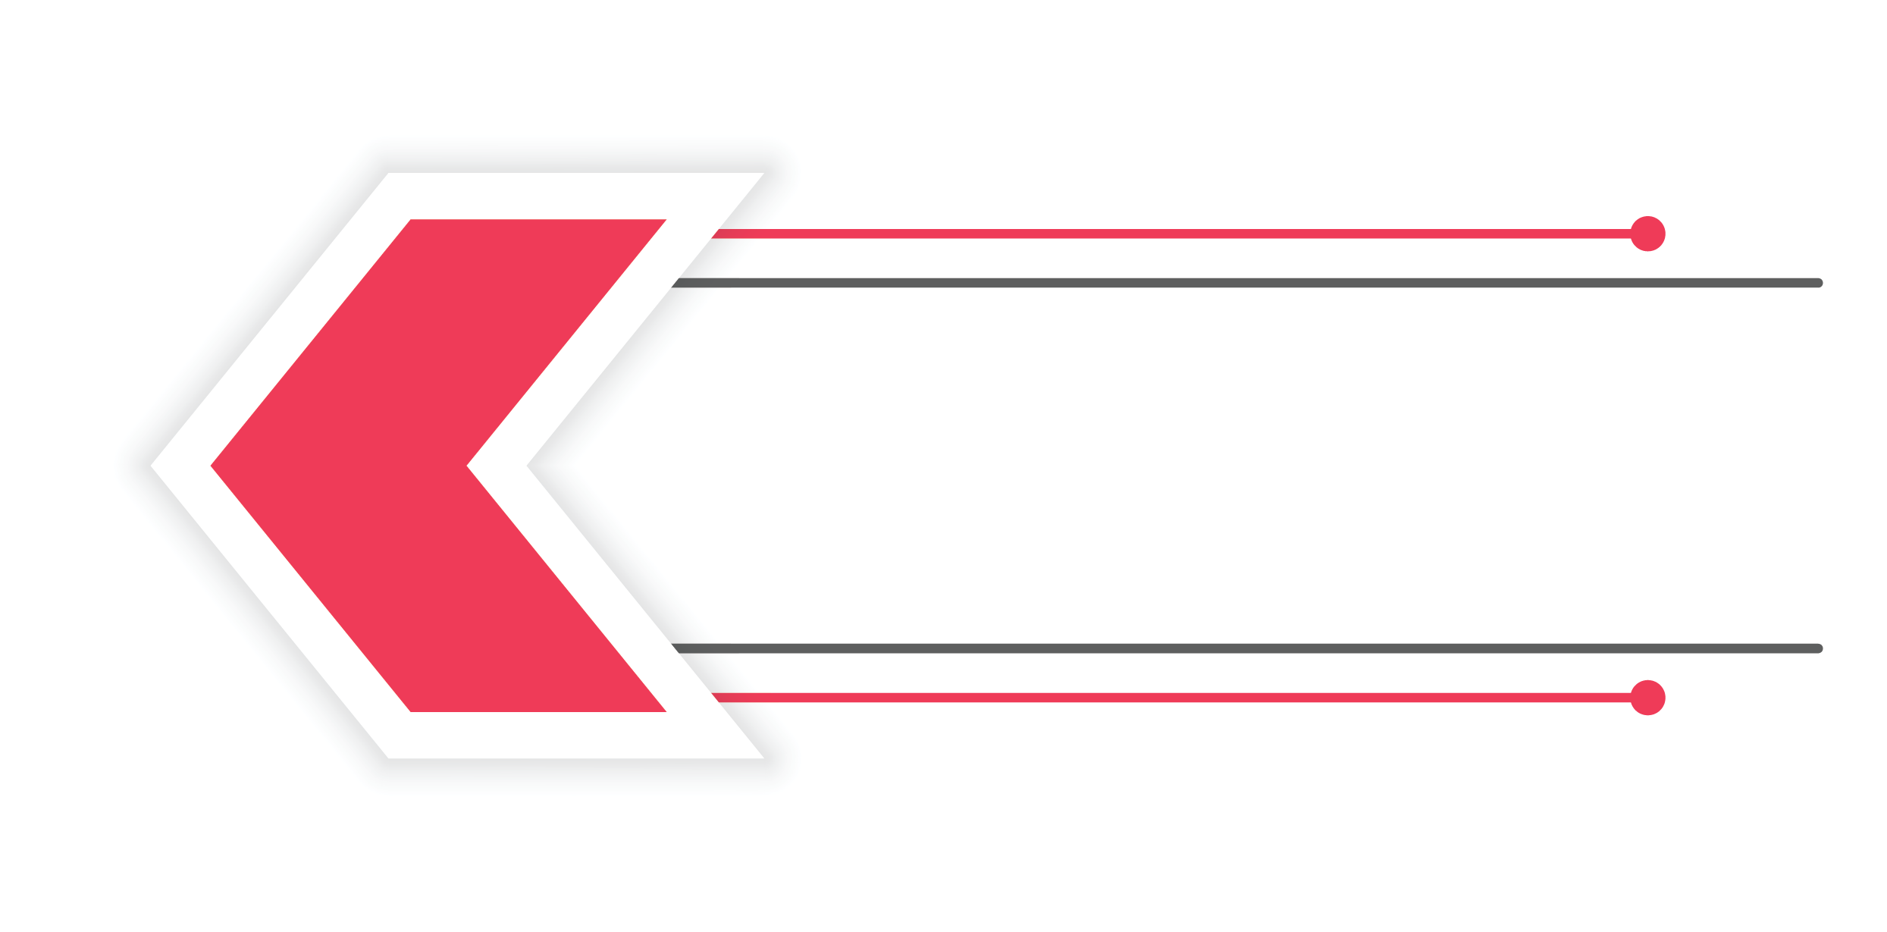

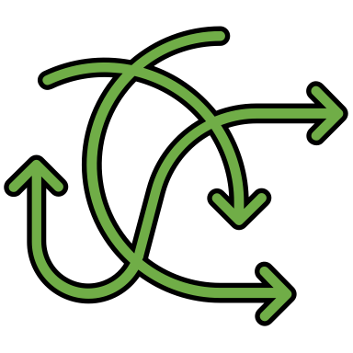
EJEMPLOS DE TOMA DE DECISIONES ERRADAS
Sistema Distrital de Cuidado - SIDICU
Habitante de Calle

Slide 7

¡Gracias!

